Slide 1




Mobil Programlama Dersi
http://youtube.com/bmdersleri
Mors Kodu Çevirme Uygulaması
1
Hazırlayan ve Sunan: Baran KELEŞ 1711404038
Tarih : 28/05/2021
Sürüm : v1
Ders Yürütücüsü : Doç. Dr. İsmail KIRBAŞ

Slide 2

İçindekiler
2
Uygulamamız nedir ve neyi amaçlıyor ?
Uygulama oluştururken kullanılan ortamlar
Round button yaratmak (mybutton.xml)
Encode,Decode,Clear butonları(main.xml)
Java kodları (MainActivity.java)
http://youtube.com/bmdersleri

Slide 3
Uygulamanın amacı
Mors kodu, noktaları ve tireleri kullanarak karakterleri ve metni kodlamanın bir yoludur.
Uluslararası Mors kodları, 26 alfabe harfini ve bazı noktalama işaretlerinin yanı sıra Arap rakamları olan bazı İngilizce olmayan harfleri de içerir.
Mors alfabesinde büyük ve küçük harfler arasında fark yoktur.
Mors Kodunun iletimi nokta süreleriyle ölçülür.
Mors Kodu Dönüştürücü Uygulaması, verilen ifadeleri Mors Koduna dönüştürmek için kullanılan bir uygulamadır.
Android Studio kullanılarak yapıldı.Kullanılan Diller Java ve XML'dir.

Slide 4
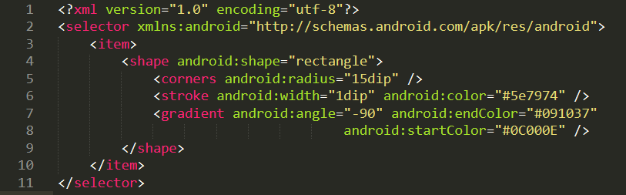
mybutton.XML

Slide 5
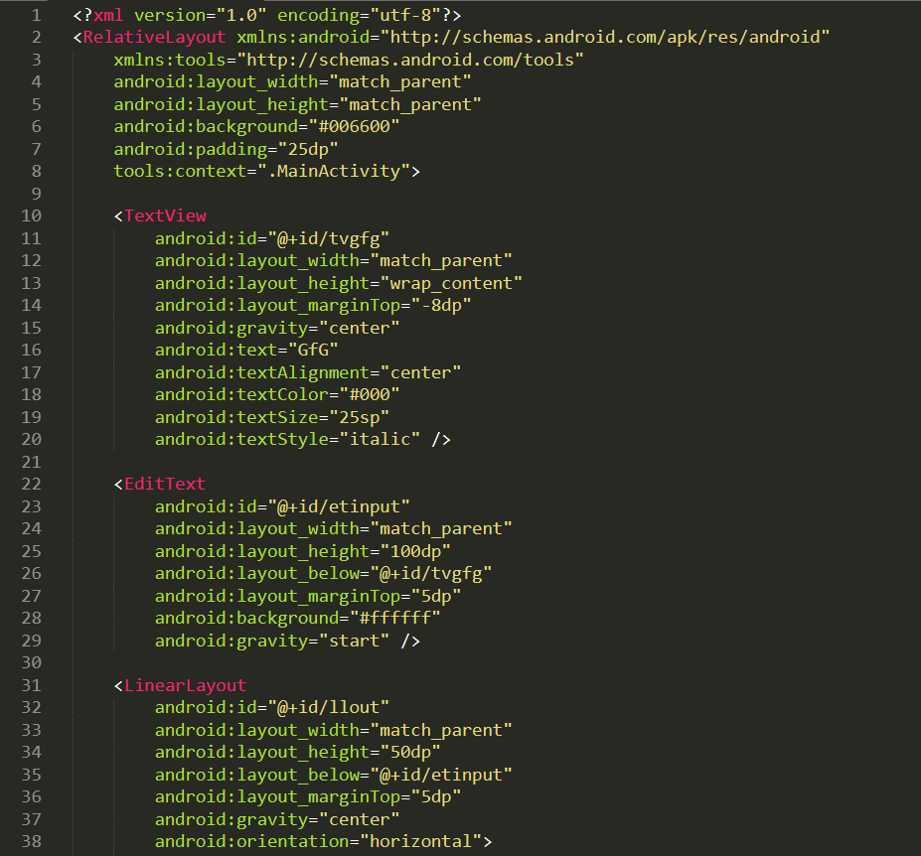
Activity_main.xml

Slide 6
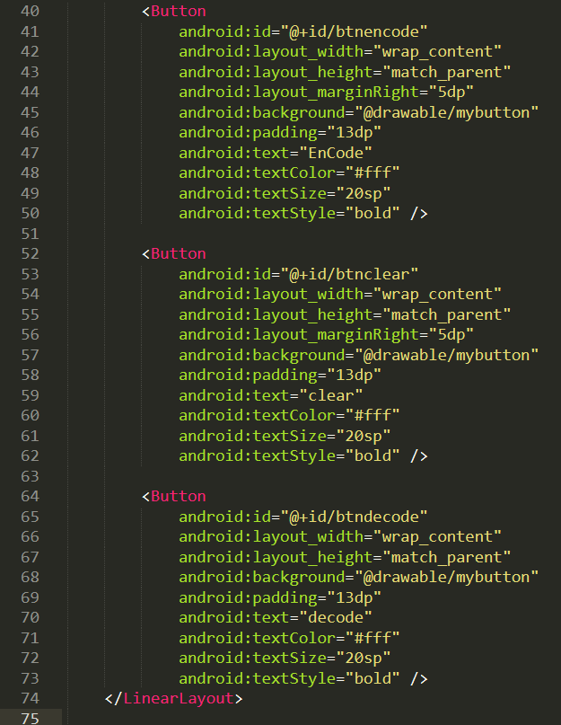
Activity_main.xml

Slide 7
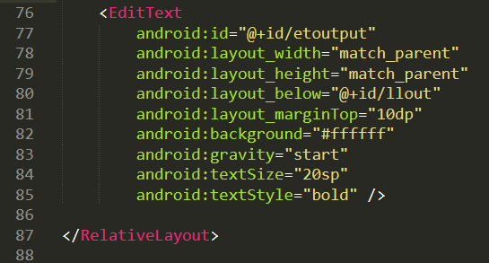
Activity_main.xml

Slide 8
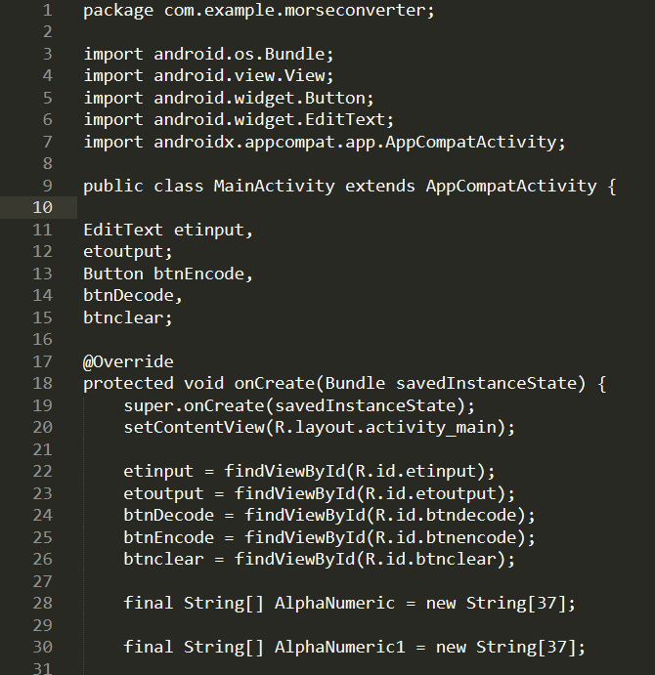
MainActivity.java

Slide 9
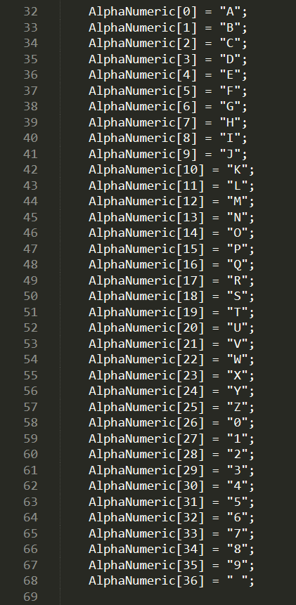
MainActivity.java

Slide 10
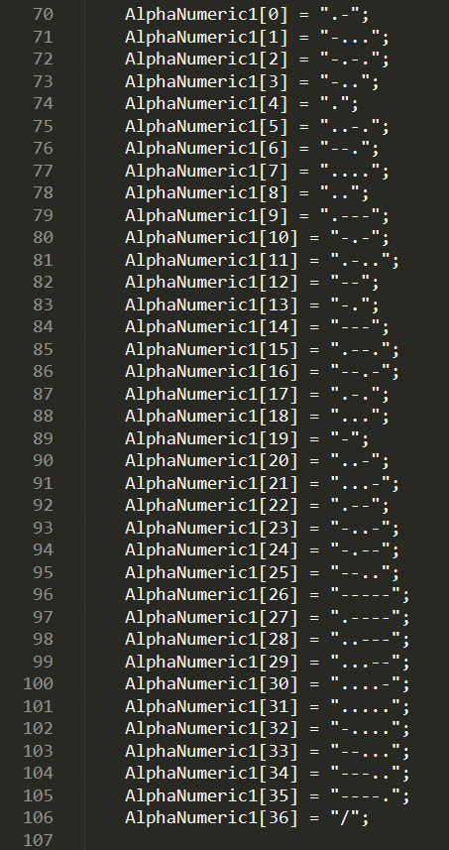
MainActivity.java

Slide 11
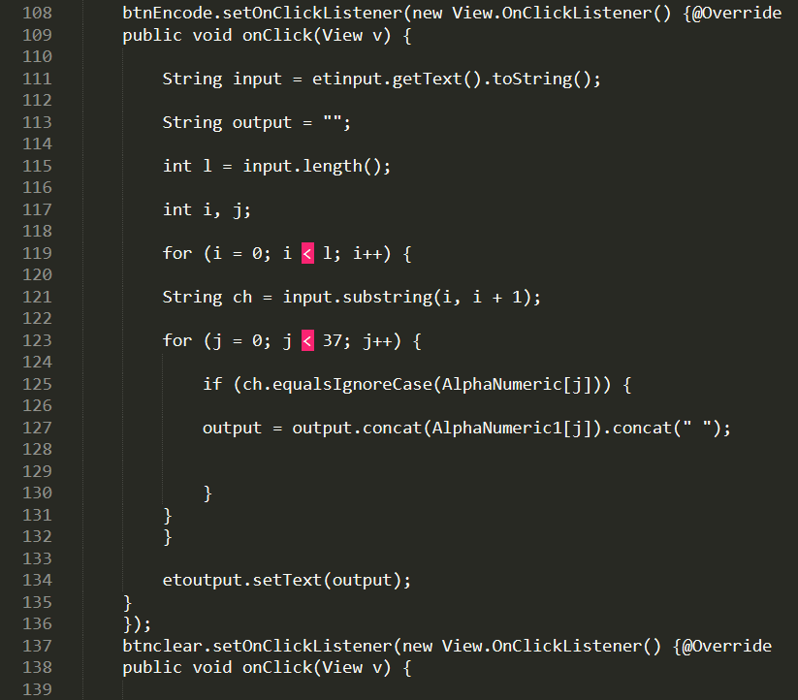
MainActivity.java

Slide 12
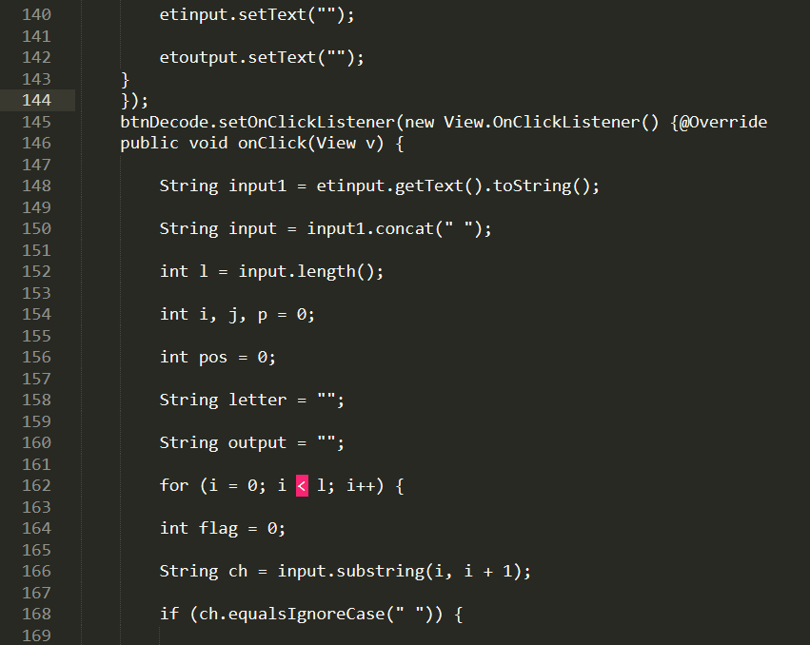
MainActivity.java

Slide 13
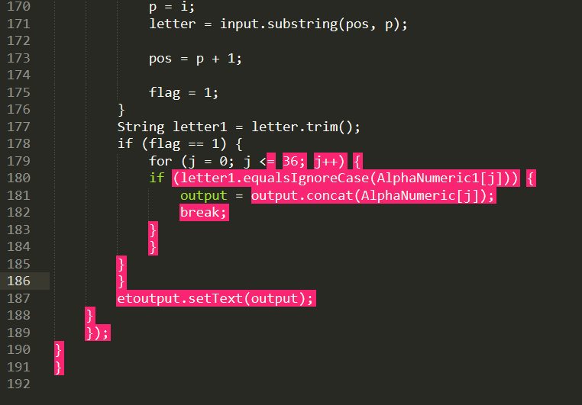
MainActivity.java

Slide 14
Mobil Programlama Dersi
http://youtube.com/bmdersleri
İlginiz için teşekkürler…
14
Hazırlayan ve Sunan : Baran KELEŞ 1711404038 E-posta : bk8991@hotmail.com
Tarih : 28/05/2021
Sürüm : v1
Ders Yürütücüsü : Doç. Dr. İsmail KIRBAŞ

